Slide 1
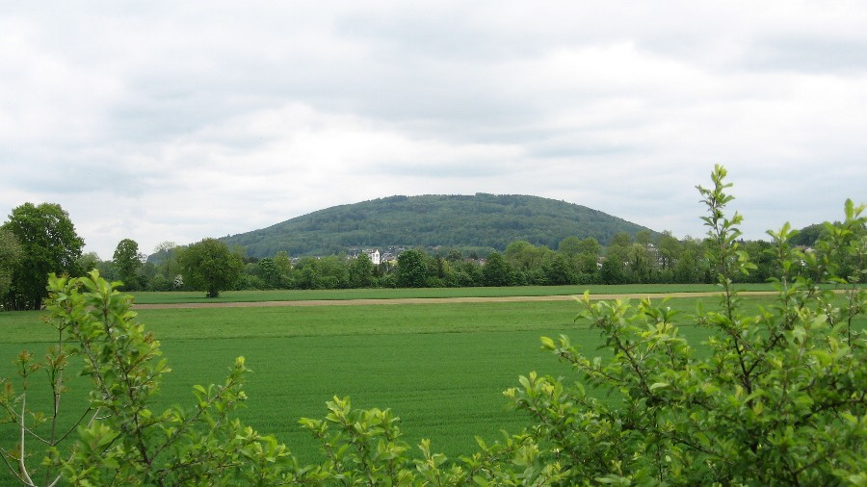
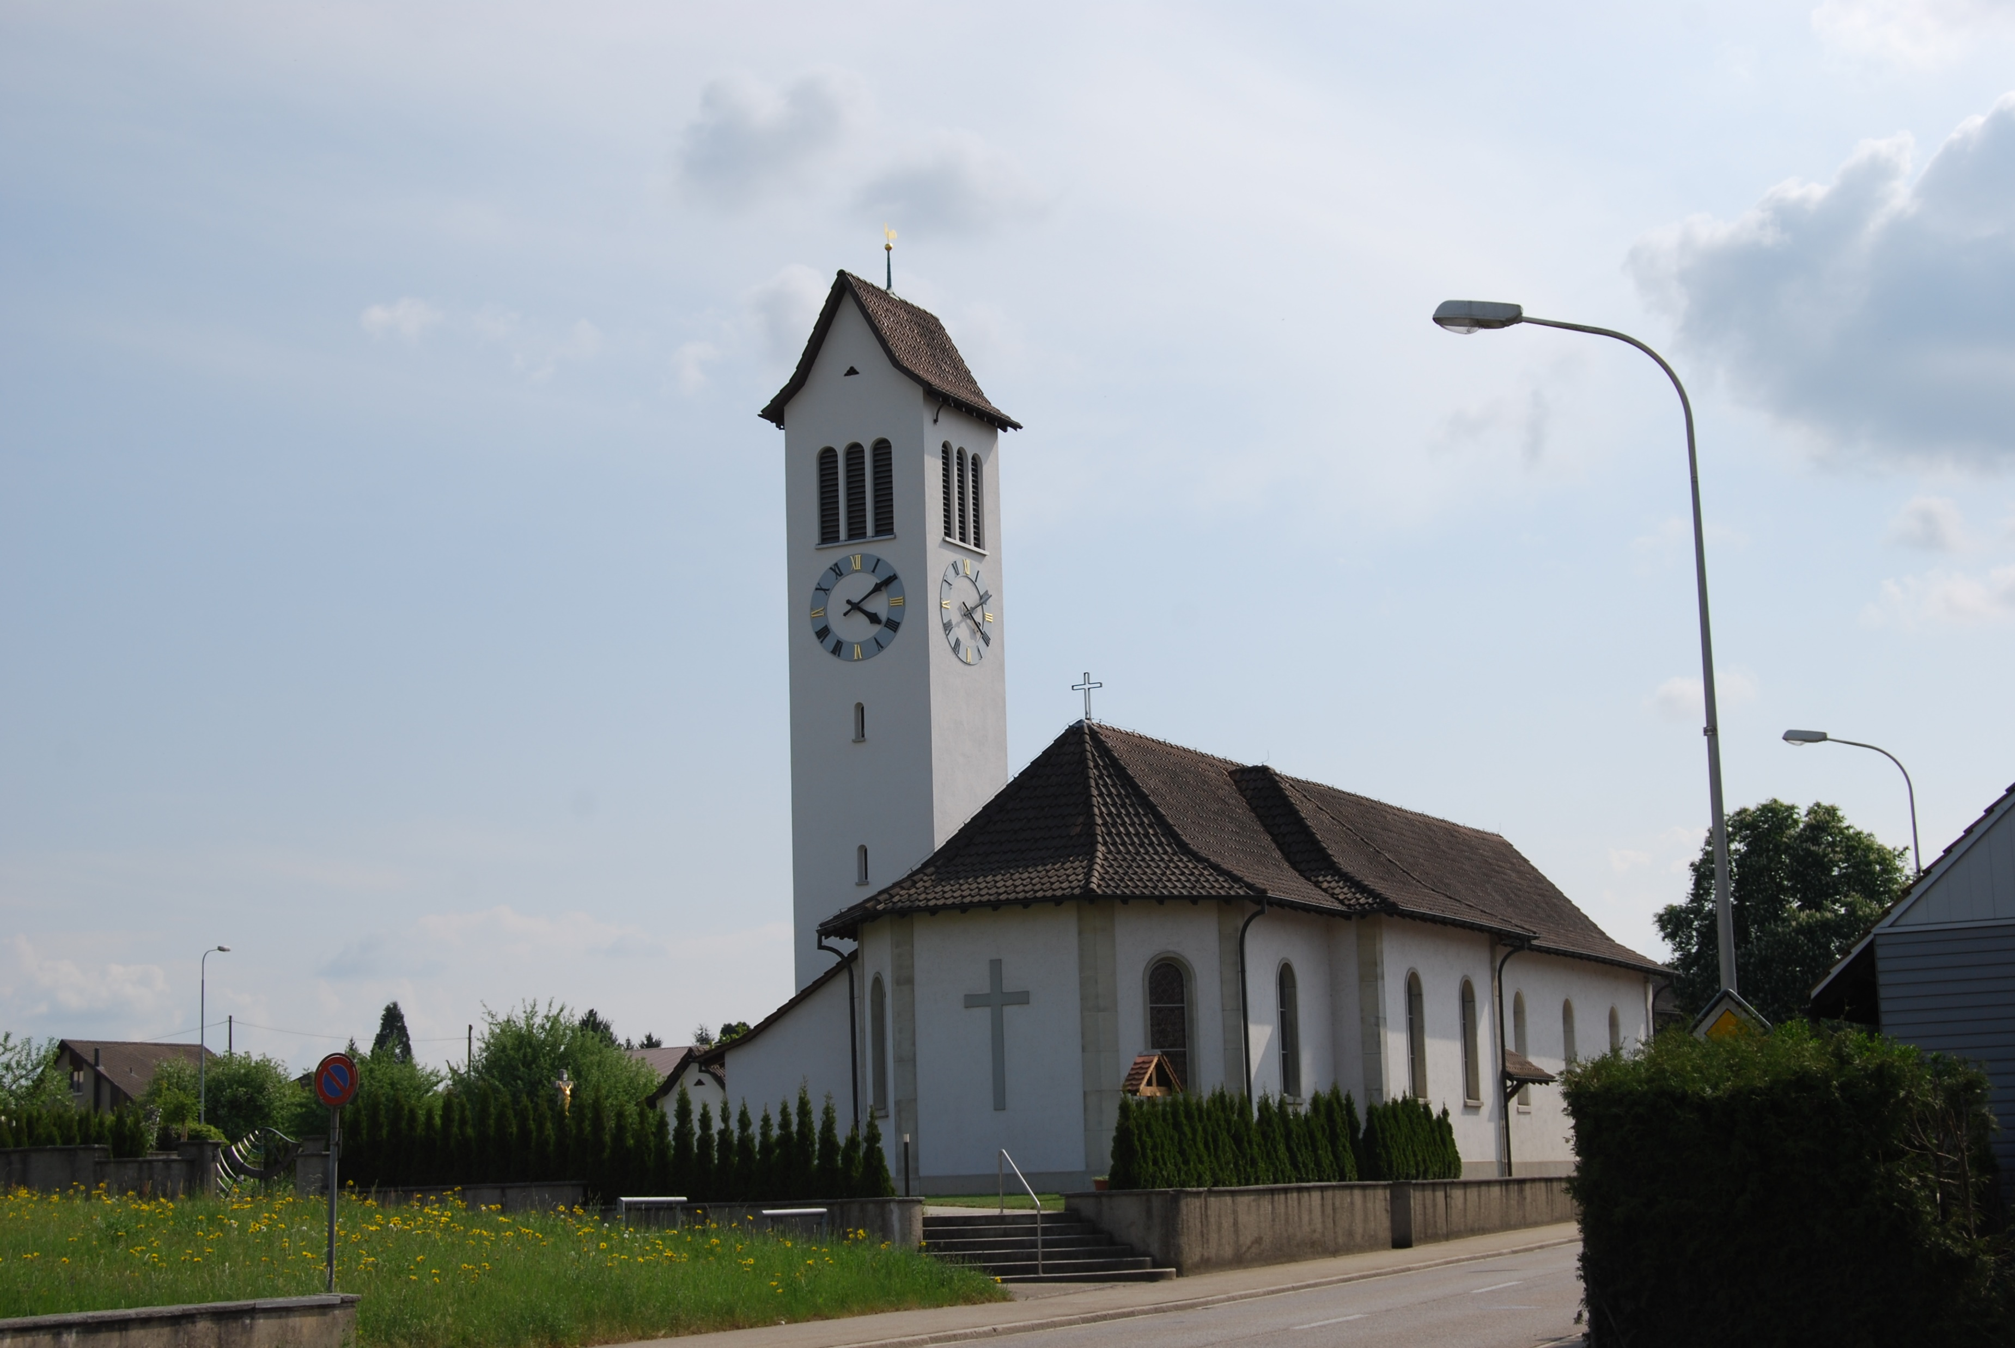
Fotos cc by sa Wikipedia – Wikimeida – div. Fotografen

Slide 2
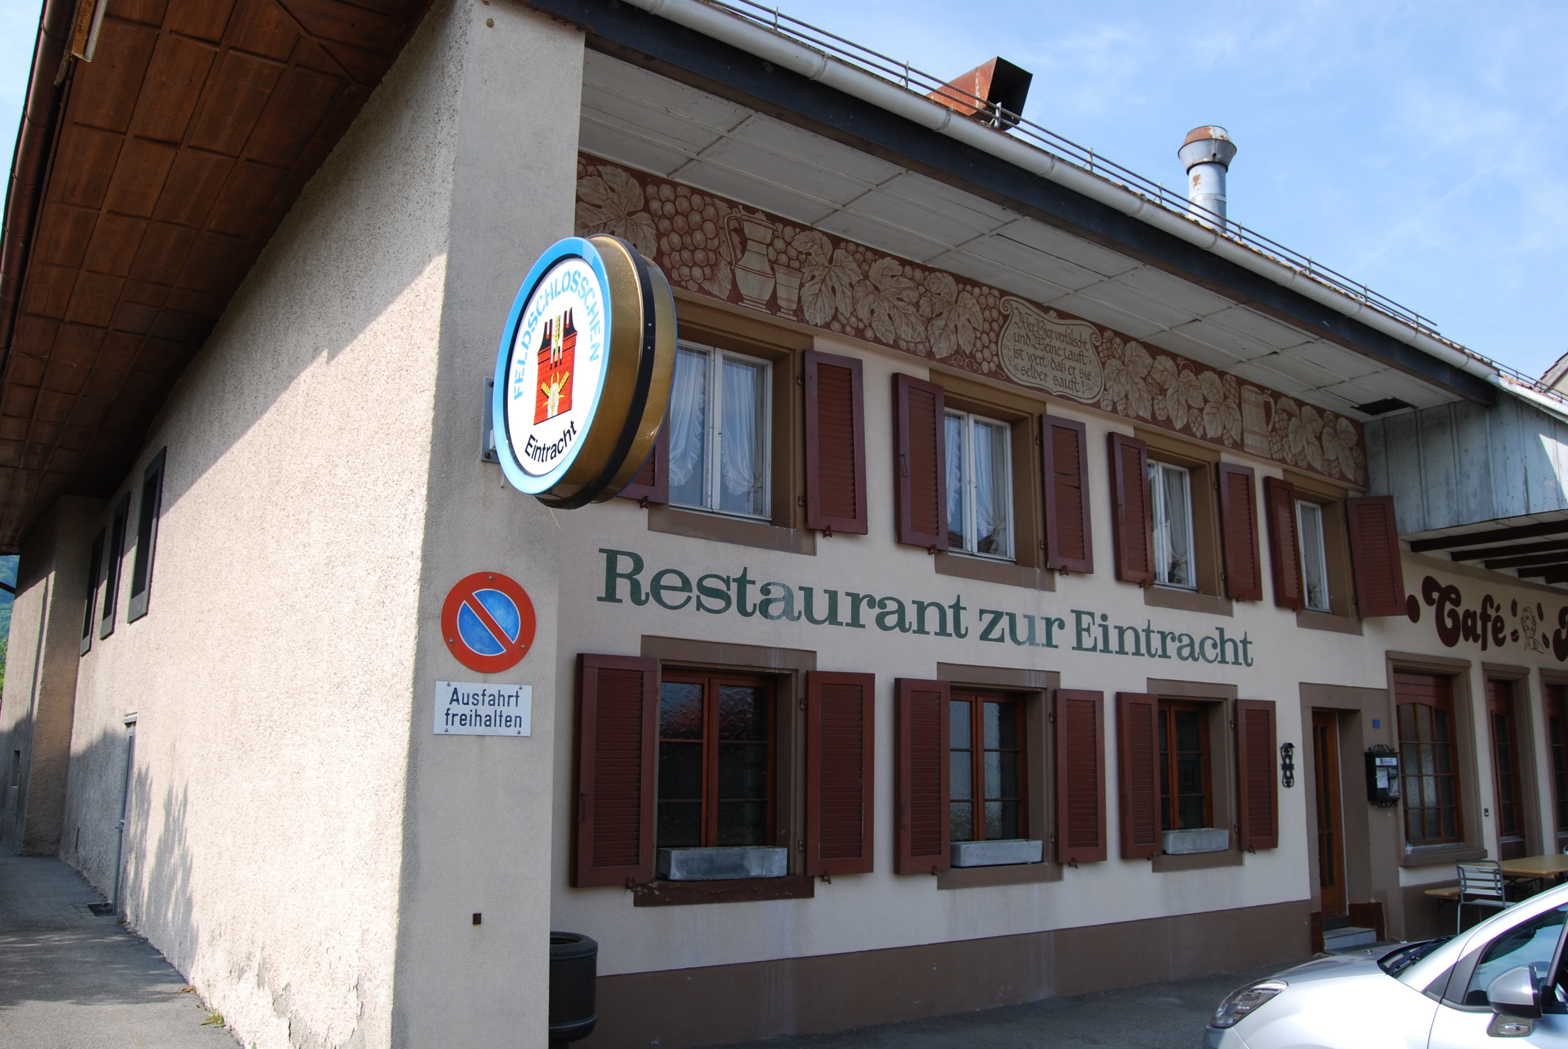
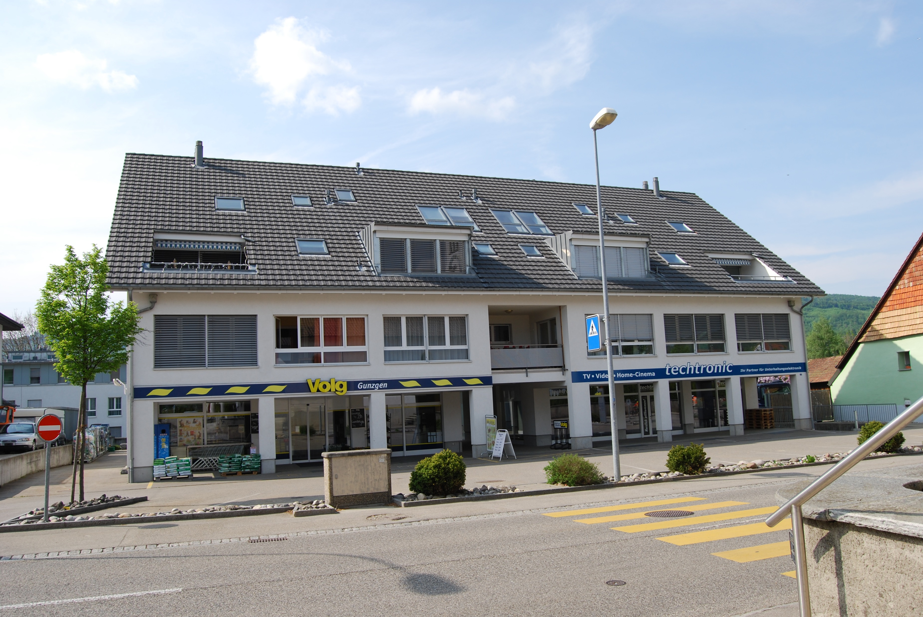
Fotos cc by sa Wikipedia – Wikimeida – div. Fotografen

Slide 3
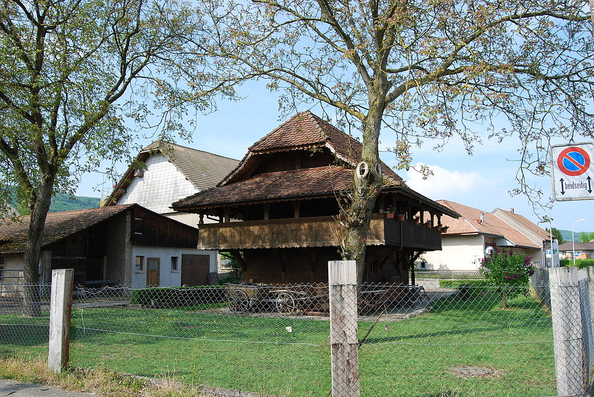
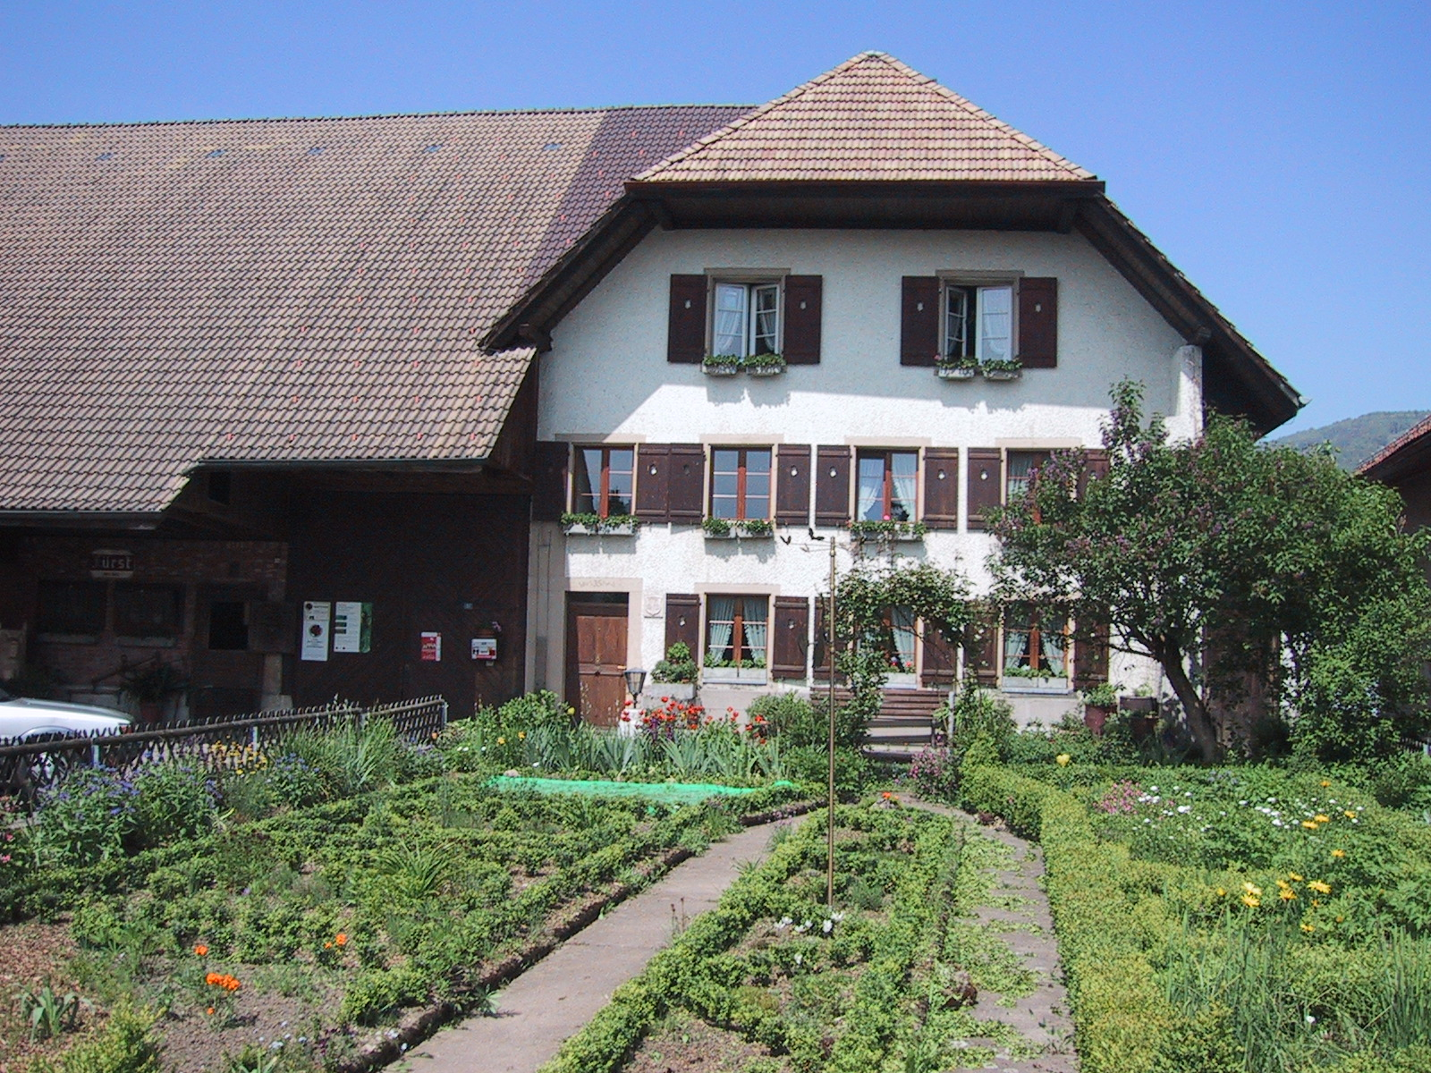
Fotos cc by sa Wikipedia – Wikimeida – div. Fotografen

Slide 4
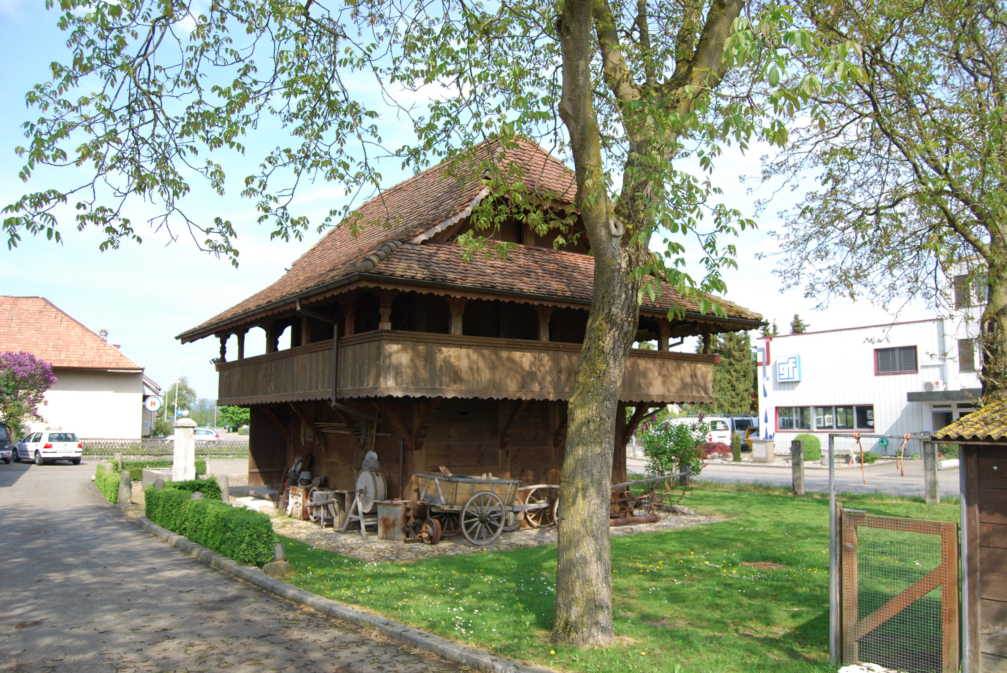
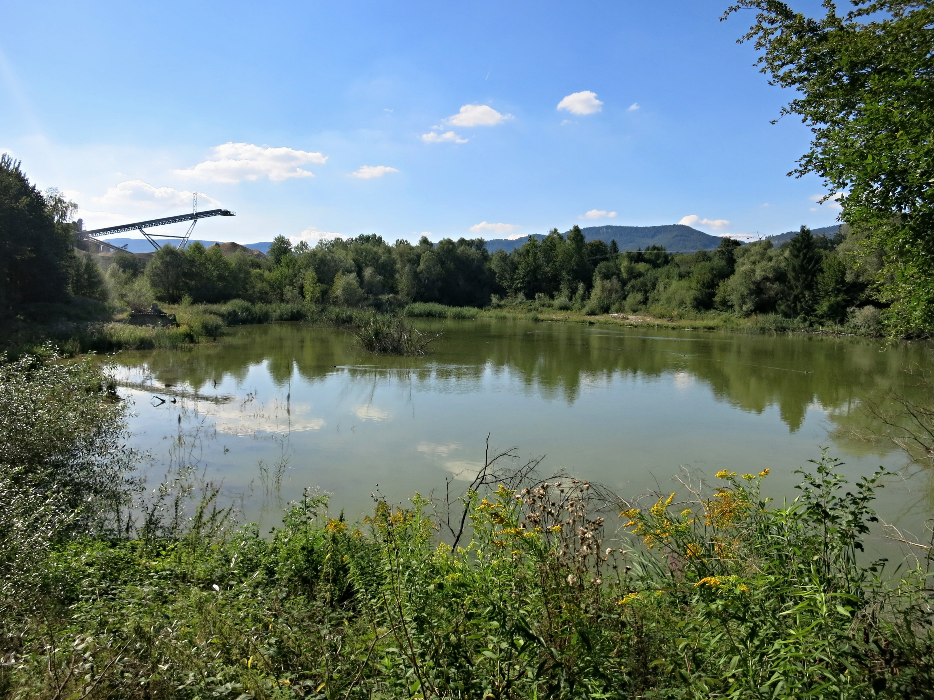
Fotos cc by sa Wikipedia – Wikimeida – div. Fotografen

